Slide 1
"О результатах выполнения обществознания в рамках ВПР СПО. Формирование предметных и метапредметных компетенций"

Slide 2
Основными целями обществоведческого образования являются:
• воспитание общероссийской идентичности, патриотизма, гражданственности, социальной ответственности, правового самосознания, толерантности, приверженности ценностям, закрепленным в Конституции Российской Федерации;
формирование у студентов целостной картины общества, адекватной современному уровню знаний о нем и доступной по содержанию для обучающихся подросткового возраста;
• формирование опыта применения полученных знаний и умений для определения собственной позиции в общественной жизни.

Slide 3
Содержательные разделы предмета «обществознание» проверяемые в рамках ВПР в СПО
Задания ВПР по обществознанию (на всех уровнях профессионального образования) отражали интегральный характер учебного предмета «Обществознание»: в совокупности задания охватывали основные разделы курса, ключевые понятия, идеи, базовые положения различных областей обществознания.
Таких как:
Человек и общество
Экономика (финансовая грамотность)
Социальные отношения
Политика
Правовое регулирование общественных отношений в Российской Федерации

Slide 4
I курс «Обществознание»
(включая метапредметные результаты)
Вид учебной деятельности | обществознание | Обществознание (проверочная работа с оценкой метапредметных результатов обучения (единая проверочная работа по социально-гуманитарным предметам),
Знание ключевых обществоведческих понятий | 1
Работа с визуальными источниками (поиск социальной информации по заданной теме) | 5 | 12
Владение основами финансовой грамотности | 6 | 16
Поиск социальной информации по заданной теме из диаграммы/таблицы | 11 | 15

Slide 5
Задание 1 проверяло освоение теоретических знаний, в частности ключевых обществоведческих понятий. Студентам первого курса предлагалось выбрать правильные понятия из предложенного списка и раскрыть смысл одного из них. Выбор понятий не вызвал особого затруднения у большинства студентов, однако возникли сложности в раскрытии смысла указанных понятий. Присутствовали пространные размышления, которые не отражали сути указанных понятий.
Рассмотрим пример задания.
Ответ: субъект, результат
Определение:
Субъект- тот, кто осуществляет целенаправленную деятельность
Результат - это конечный итог, то состояние, в котором потребность удовлетворяется (полностью или частично)
С этим заданием справились 63,1%

Slide 6
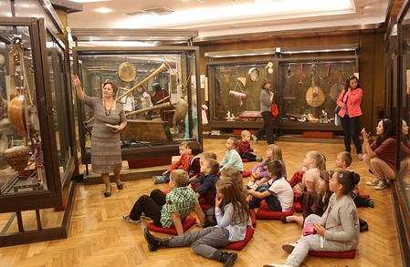
В задании № 5 (№ 11 метапредметный вариант) требовалось осуществить поиск социальной информации по заданной теме из фотоизображения. Оно проверяло умение анализировать изображение и давать развёрнутый ответ на вопросы, тем самым проверяются теоретические знания по всем разделам курса.
С заданием справились – 37,5 %
В большинстве случаев данное задание выполнено не было. Та часть студентов, которая приступили к его выполнению, ограничилась общими фразами, не отображающими сути изображенного на иллюстрации.
Так, большинство студентов описывали представленные на фотографиях ситуации не в контексте обществоведческих знаний, а с бытовой точки зрения, демонстрируя неумение применять теоретические знания к анализу социальных институтов и не умение осуществлять поиск социальной информации.

Slide 7
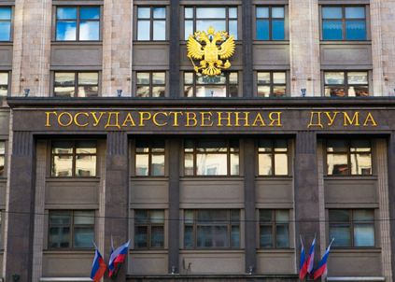
Кроме того надо отметить непонимание значительной доли студентов принципов организации государственной власти в Российской Федерации (метапредметные результаты). Ребята затруднялись в установлении связи той или иной государственной функции с соответствующей ветвью власти / высшим органом власти, должностным лицом Российской Федерации, с «неразличением» назначения и функций законодательной и исполнительной властей.
Для иллюстрации какой ветви государственной власти может быть использована данная фотография? Как называется парламент России. Каковы полномочия Государственной Думы? (Назовите 2 полномочия). Какую роль играют выборы в жизни общества?

Slide 8
Задание 6 (№ 16 метапредметный вариант) проверяет основы финансовой грамотности. В основе задания практическая ситуация, которую необходимо проанализировать с позиции сохранности/преумножения личных финансов, рисков определённых действий, соблюдения правил безопасного поведения и т.п. Рассмотрим пример задания.
В задаче приведено сообщение клиенту банка. Это сообщение необходимо проанализировать с точки зрения рисков для личных финансов клиента и на основании этого анализа определить, как клиенту правильно действовать в сложившейся ситуации.
В нашем примере в правильном ответе должны быть следующие элементы:
1 ) ответ на первый вопрос (опасность), например: скорее всего это мошенники, которые планировали получить конфиденциальную информацию и снять со счёта все деньги;
2) ответ на второй вопрос, например: ни в коем случае не сообщать номер своей банковской карты и PIN-код; обратиться на «горячую линию» для клиентов и (или) в службу безопасности банка.
Ответы на вопросы могут быть приведены в иных, близких по смыслу формулировках.
С этим заданием справились 84,13 %

Slide 9
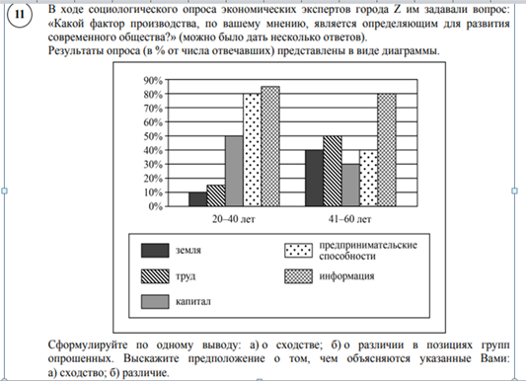
Задание № 11 (№ 15 метапредметный вариант) требовало осуществлять поиск социальной информации по заданной теме из диаграммы; оценивать поведение людей с точки зрения социальных норм, экономической рациональности).
С этим заданием справились 47, 57 % студентов

Slide 10
Задание № 11 (№ 15 метапредметный вариант I курс и №14 завершающие) вызвало серьезные затруднения у студентов и по своей структуре, и в связи с тем, что недостаток жизненного опыта и читательского кругозора не позволил им сформулировать собственные выводы или хотя бы догадаться о причинах различия между позициями участников социологического исследования, представленного для анализа.
Типичными были неверные с точки зрения задания ответы: потому что участники опроса разные по возрасту (без объяснения содержания различия в подходах) и потому что им нравится/не нравится та или иная предложенная позиция.
При выполнении данного задания важно помнить, что:
– не следует подменять выводы простым описанием данных диаграммы;
– нужно сравнивать позиции групп опрошенных (это могут быть группы, выделенные по возрасту (как в нашем примере), полу, профессии, уровню образования, месту проживания и т.п.), а не сами ответы между собой.
Подобное задание под № 14 было предложего для студентов II курса (метапредмет)

Slide 11
Завершившие: обществознание + метапредмет (обществознание)
Задание № 17. Выберите одно из предложенных ниже высказываний и на его основе напишите мини сочинение.
Сформулируйте корректно одну или несколько основных идей затронутой автором темы и раскройте ее (их) с опорой на обществоведческие знания.
Для раскрытия сформулированной(-ых) Вами основной(-ых) идеи(-й) приведите рассуждения и выводы, используя обществоведческие знания (соответствующие понятия, теоретические положения).
Для иллюстрации сформулированных Вами основной(-ых) идеи(-й), теоретических положений, рассуждений и выводов приведите не менее двух социальных фактов/примеров из различных источников:
– из общественной жизни современного общества (реальные факты и модели социальных ситуаций), в том числе по материалам СМИ, интернет - ресурсов социологических служб;
– из личного социального опыта, в том числе события из Вашей жизни и жизни Ваших родственников/знакомых, прочитанные книги, просмотренные кинофильмы / театральные постановки и др.;
– из истории, включая историю литературы и искусства, различных наук и техники.
Каждый приводимый факт/пример должен быть сформулирован развернуто и подтверждать обозначенную основную идею, теоретическое положение, рассуждение или вывод / быть с ними явно связан. По своему содержанию примеры не должны быть однотипными (не должны дублировать друг друга).
Группы участников | Кол-во ОО | Кол-во участников | 2 | 3 | 4 | 5
РФ | 830 | 44011 | 12,47 | 30,87 | 49,34 | 7,33
ВО | 11 | 600 | 5,33 | 21 | 61,67 | 12

Slide 12
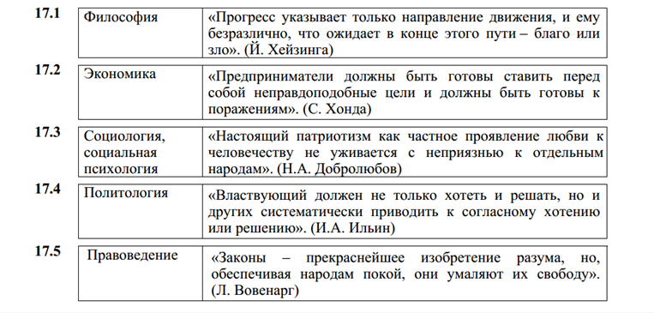
Темы заданы в виде кратких высказываний представителей общественной мысли, политических деятелей, деятелей науки и культуры. Каждая тема-высказывание условно соотносится с одной из базовых наук обществоведческого курса. Данное задание проверяло широкий комплекс умений, в частности умения: раскрывать смысл авторского суждения, привлекать изученные теоретические положения общественных наук, самостоятельно формулировать, конкретизировать примерами свои рассуждения, делать выводы.
Большая часть студентов к выполнению задания не приступила. У приступивших в значительной степени задание выполнено не полностью, в основном положительно оценен только К.1. Присутствуют общие фразы и характеристики, не отражающие сути социальных явлений.
С этим заданием справились:
К.1 – 70,17 %; К.2– 13,25 %; К. – 4,33%; К.4 – 21,5%.

Slide 14
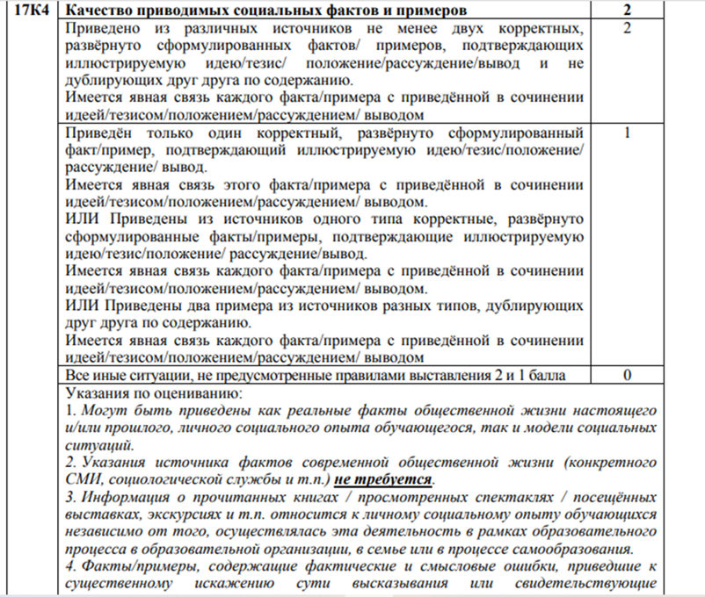

Slide 15
«Сформулируйте корректно одну или несколько основных идей затронутой автором темы и раскройте её (их) с опорой на обществоведческие знания». Проанализировав высказывание, участник ВПР должен сформулировать одну или несколько основных идей, затронутых автором темы. Лучше в формулировке задания не использовать слово «проблема», предлагая вместо него такое сочетание слов, как «основная идея затронутой автором темы». Это позволит студенту действительно сосредоточиться на смысле предлагаемого высказывания, не растрачивая силы на поиск проблемы, а иногда и ее «додумывание» за автора высказывания.
Для раскрытия сформулированной(-ых) Вами основной(-ых) идеи(-й), приведите рассуждения и выводы, используя обществоведческие знания (соответствующие понятия, теоретические положения)». Обществоведческое мини сочинение отличается от обыденных рассуждений тем, что для раскрытия проблемы используется теоретический аппарат общественных наук – понятия, идеи, теоретические положения. Важно понимать, что для раскрытия темы недостаточно просто привести определение одного-двух понятий. Ключевые понятия должны быть вписаны в общий контекст рассуждения. Говоря о «контексте рассуждения», предполагается наличие логической связи между идеями, положениями сочинения, возможность сделать определенные основательные выводы.
Для иллюстрации сформулированных Вами основной(-ых) идеи(-й), теоретических положений, рассуждений и выводов приведите не менее двух социальных фактов/примеров из различных источников.
Установка «из различных источников» в требовании задания понимается однозначно: факты современной общественной жизни (неважно, извлечены они из разных телепередач или из одной газеты), личный социальный опыт (включая просмотренные фильмы/спектакли/телепередачи и др., прочитанные книги и др.), исторические факты (неважно, это политическая история, история науки и техники или история искусств). Нередко студенты приводят одинаковые по сути примеры, неудачно пытаясь представить их как примеры из разных источников. Например, приводят факты из СМИ об участии граждан в выборах и аналогичные примеры участия в выборах своих близких. Понятно, что несколькими однотипными примерами иллюстрируется одна идея, поэтому они засчитываются как один пример.

Slide 17
Критерий | Балл | Комментарий
29.1 | 1 | Смысл высказывания раскрыт
29.2 | 1 | В приведённых объяснениях ключевого(-ых) понятия(-ий) / теоретических положениях допущены отдельные неточности, не искажающие научного смысла этих понятий, теоретических положений
29.3 | 0 | Все иные ситуации
29.4 | 1 | Приведен один корректный, развёрнуто сформулированный пример, явно связанный с иллюстрируемым тезисом
Проблемой является слабая сформированность универсальных коммуникативных действий: студенты не способны формулировать развернутые высказывания, вести диалог, обнаруживать различия/сходство позиций и приводить аргументы, задавать вопросы по существу обсуждаемой темы.

Slide 18
Задание 13 представляло собой задание-задачу, содержащую условие в виде описания конкретной ситуации и четырёх вопросов (предписаний) к ней. Оно требовало применения усвоенных знаний в конкретной ситуации, в контексте определённой проблемы.
При выполнении этого задания проверяется умение применять обществоведческие знания в решении познавательных задач по актуальным социальным проблемам.
Пример задания № 13 (метапредмет)
Совершеннолетний гражданин России Карасёв работает главным инженером на химическом комбинате. Уставный капитал предприятия разделён на определённое количество ценных бумаг, владельцы которых, в том числе Карасёв, ежегодно получают часть прибыли в виде дивидендов.
Какова организационно-правовая форма данного предприятия? (Укажите конкретный вид (тип) хозяйственного общества.)
Как владельцы ценных бумаг несут риск убытков, связанных с деятельностью данного предприятия?
Отвечают ли они по обязательствам данного предприятия?
Какие обязанности возложены на Карасёва как работника данного предприятия?
Правильный ответ должен содержать следующие элементы: 1) акционерное общество; 2) в пределах стоимости принадлежащих им акций; 3)не отвечают / нет; 4) например: – добросовестно исполнять свои трудовые обязанности, возложенные на него трудовым договором; – соблюдать правила внутреннего трудового распорядка; – соблюдать трудовую дисциплину; – выполнять установленные нормы труда; – соблюдать требования по охране труда и обеспечению безопасности труда.

Slide 19
Методические рекомендации для преподавателей обществознания учреждений СПО на основе анализа типичных ошибок, допущенных студентами при выполнении заданий ВПР
Частой причиной учебной неуспешности студентов является слабая сформированность метапредметных умений и/или существенные пробелы в базовой предметной подготовке. Для преодоления этих проблем необходимо:
Развивать Регулятивные УУД: формировать навыки самоорганизации, целеполагания, выбора методов решения поставленных задач. Необходимо научить студентов внимательно читать условие задания и четко уяснять сущность требования, в котором указаны оцениваемые элементы ответа.
Формировать Коммуникативные УУД через умение излагать и аргументировать свою точку зрения в письменном тексте, что достигается через участие ребят в групповой исследовательской работе, дискуссиях, формулировать собственную позицию по обсуждаемым вопросам. Необходимо отрабатывать навыки письменной аргументации как на занятиях, так и в рамках домашнего задания.
Формировать метапредметные компетенции через выстраивание внутрикурсовых («Обществознание») и межпредметных связей («История», «Русский язык», «Литература», «География», «Биология», «Искусство», «Технология», «ОБЖ») с целью получения прочных знаний в области предметов социально-экономического
и гуманитарного циклов.
На занятиях обязательно следует использовать задания с иллюстративным материалом по выявлению социальной информации.
Учить студентов поиску социальной информации по заданной теме из различных её носителей (материалов СМИ, учебного текста и других адаптированных источников), что будет способствовать формированию читательской грамотности.
В системе использовать на занятиях работу со статистическими данными, начинать целесообразно с более
простого анализа и постепенно усложнять данное задание.
Необходимо активно работать с рубриками учебника, содержащими афоризмы, крылатые фразы, мысли известных людей прошлого современности, предлагать студентам связывать затронутые в них проблемы с понятиями, основными идеями, изученными на конкретном занятии.
Системно использовать алгоритмы выполнения заданий, аналогичных тем, которые предлагают ВПР.

Slide 20
Спасибо за внимание

